Slide 1
CONTRALORÍA SOCIAL 2024
Programa de Expansión de la Educación Media Superior y Superior.
Tipo Superior

Slide 2
¿Qué es la Contraloría Social?
“Se reconoce a la Contraloría Social como el mecanismo de los beneficiarios, de manera organizada, para verificar el cumplimiento de las metas y la correcta aplicación de los recursos públicos asignados a los programas de desarrollo social.” ¹
¹ Artículo 69 Ley General de Desarrollo Social, publicada D.O.F. 20-Enero-2004, última reforma DOF 01-Abril-2024.

Slide 3
Instancias que intervienen
Comités
De Contraloría Social
Secretaría de la Función Pública.
Dirección General de Educación Superior Universitaria e Intercultural
Instituciones de Educación Superior beneficiarias
Órganos Estatales de Control
Subsecretaría de Educación Superior

Slide 4
Documentos normativos ²
Esquema de la Contraloría Social.
Guía Operativa.
Plan Anual de Trabajo de la Contraloría Social (PATCS).
2 Publicados en https://dgesui.ses.sep.gob.mx/programas/programa-de-expansion-de-la-educacion-media-superior-y-superior-u079

Slide 5
¿Quiénes realizan las actividades de Contraloría Social?
Miembros de la comunidad escolar, mayores de edad, que sepan leer y escribir.

Slide 6
SISTEMA INFORMÁTICO DE CONTRALORÍA SOCIAL (SICS)
Para este ejercicio fiscal se encuentra en funcionamiento una nueva versión del SICS que implica los siguientes cambios:
https://sics.funcionpublica.gob.mx/ingreso
La gestión de usuarios de ingreso al sistema se realiza a través de la SFP.

Slide 7
SISTEMA INFORMÁTICO DE CONTRALORÍA SOCIAL (SICS)
Cambios en el registro de información:
La SES validará el PITCS desde el sistema.
Se habilitó el registro:
Material de difusión
Material de capacitación
Capacitaciones
Asesorías.

Slide 8
IMPORTANTE
Como parte de los ajustes en la captura de información en el SICS, la clave del Comité será conformada de la siguiente manera:
UR de la instancia coordinadora, más siglas del programa, más las siglas de la entidad federativa, más siglas de la IPES, y el número consecutivo a dos dígitos asignado al comité por la IPES. (URU079-EdoIPES-XX).
Por ejemplo:
511U079-QroUAQ-01

Slide 9
¿A qué actividades de Contraloría Social se le dará seguimiento?
Registro en el SICS
Programa Institucional de Trabajo de Contraloría Social (PITCS) para validación.
Apoyos.
Comité. (En un plazo no mayor a 15 días hábiles posteriores a su constitución.)
Capacitación y asesorías.
Material de difusión y capacitación.
Reuniones. Al menos 3
Informe de Comité. (Anexo 4)
Nombramiento y la ficha de identificación de datos del Enlace de CS.

Slide 10
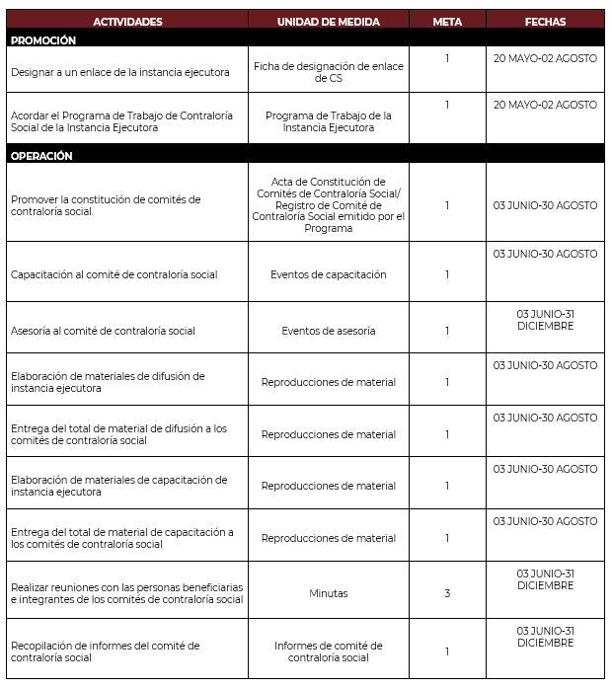
Programa de Trabajo de la Instancia Ejecutora
Deberá ser enviado por correo electrónico para la validación correspondiente antes del registro en el SICS.

Slide 11
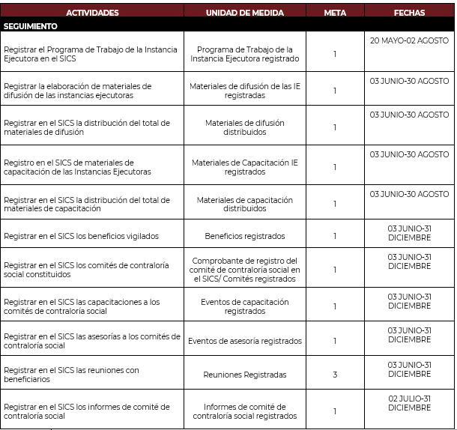
Programa de Trabajo de la Instancia Ejecutora
Las actividades de seguimiento deberán ser registradas en el SICS:

Slide 12
Medios por los cuales daremos seguimiento
A través de la recepción de la información requerida vía correo electrónico, a la dirección: contraloria_social_dfi@nube.sep.gob.mx
La SES nos notificará de las actividades pendientes de registrar en el SICS, para nosotros a su vez solicitarles su cumplimiento.
Nota: Los documentos originales quedarán a su resguardo en el expediente institucional.

Slide 13
Presentación de Quejas y/o Denuncias
A través del Sistema Integral de Denuncias Ciudadanas (SIDEC) en la liga https://sidec.funcionpublica.gob.mx/#!/
Mediante escrito presentado en la Secretaría de la Función Pública, ubicada en Avenida Insurgentes Sur 1735, Colonia Guadalupe Inn, C. P. 01020, Alcaldía Álvaro Obregón, Ciudad de México.
Las Instancias Ejecutoras, una vez que acuerden con los Órganos Estales de Control, podrán difundir los mecanismos de quejas y denuncias de estos.

Slide 14
Datos de contacto
Los medios para atender los asuntos relacionados con la Contraloría Social del U079 son:
Correo electrónico: contraloria_social_dfi@nube.sep.gob.mx
Teléfono (55) 3600-2511 exts. 65603, 65926 y 65943.

Slide 15
¡GRACIAS!

